Slide 1

Evaluarea la distanță
Irina Ciobanu, profesor,
grad didactic superior,
Liceul Teoretic „M. Eminescu”,
or. Chișinău

Slide 2
Evaluarea reprezintă, alături de predare şi învăţare, o componentă operaţională fundamentală a procesului de învăţământ. Ea constituie elementul reglator şi autoreglator, de conexiune inversă, prin sistemul de învăţământ privit ca sistem cibernetic.

Slide 3
Rolul fundamental al evaluării constă în asigurarea unui feed-back permanent și corespunzător, necesar atât actorilor procesului educațional, cât și factorilor de decizie. În procesul educațional integrat predare- învățare-evaluare componenta evaluare ocupă un loc nodal, de importanță supremă, atât psihopedagogică, profesională, cât și socială.

Slide 4
Din perspectiva corelaţiilor sistemice dintre predare-învăţare-evaluare, evaluarea ne informează despre eficienţa strategiilor şi metodelor, de predare-învăţare dar în acelaşi timp asupra corectitudinii stabilirii obiectivelor operaţionale şi a măsurii în care acestea se regăsesc în rezultatele şcolare.

Slide 5

Evaluarea inițială
Se realizează la începutul anului de studiu;la începutul semestrului;la începutul unui capitol.
Evaluarea formativă
Se realizează în cadrul oricărei activități educaționale;
Evaluarea sumativă
Se realizează la finele unei perioade determinate ( temă, curs, semestru,an);
Stabilirea unui diagnostic, contribuie la depistarea eventualelor lacune.
Evaluarea formativă dezvoltă conștiința procesului formării și are o funcție de feed-back.
Exercită o funcție de bilanț.

Slide 6
Metode de evaluare
Investigația
Probe orale, scrise, practice
Testarea
Jocuri didactice
Portofoliul
Proiectul

Slide 7
Evaluarea online
Prin platformele și aplicațiile disponibile online, drumul este larg deschis pentru diverse tehnologii utile în predare și evaluare, dar ceea ce trebuie să vină întâi este modul în care tehnologia va îmbunătăți pedagogia folosită.
Deci, pedagogia mai întâi; apoi tehnologia!

Slide 8
Platforme și instrumente de evaluare
Google Classroom: aici puteți discuta cu elevii – Meet video chat e inclus gratuit ; pot fi corectate temele și poate fi oferit feedback direct fiecărui elev, se poate crea o bancă de comentarii pentru feedback mai facil pe baza celor mai frecvente comentarii pe care le oferiți elevilor etc.

Slide 9

Platforma de învățare și evaluare la distanță: Google Classroom
Google Classroom - instrument gratuit de evaluare a elevilor. Este foarte ușor să creezi un test sau să atașezi un fișieir word cu testul pregătit din timp!
https://www.youtube.com/watch?v=tWbShLT8gFQ&ab_channel=VadimRepe%C8%99co

Slide 10
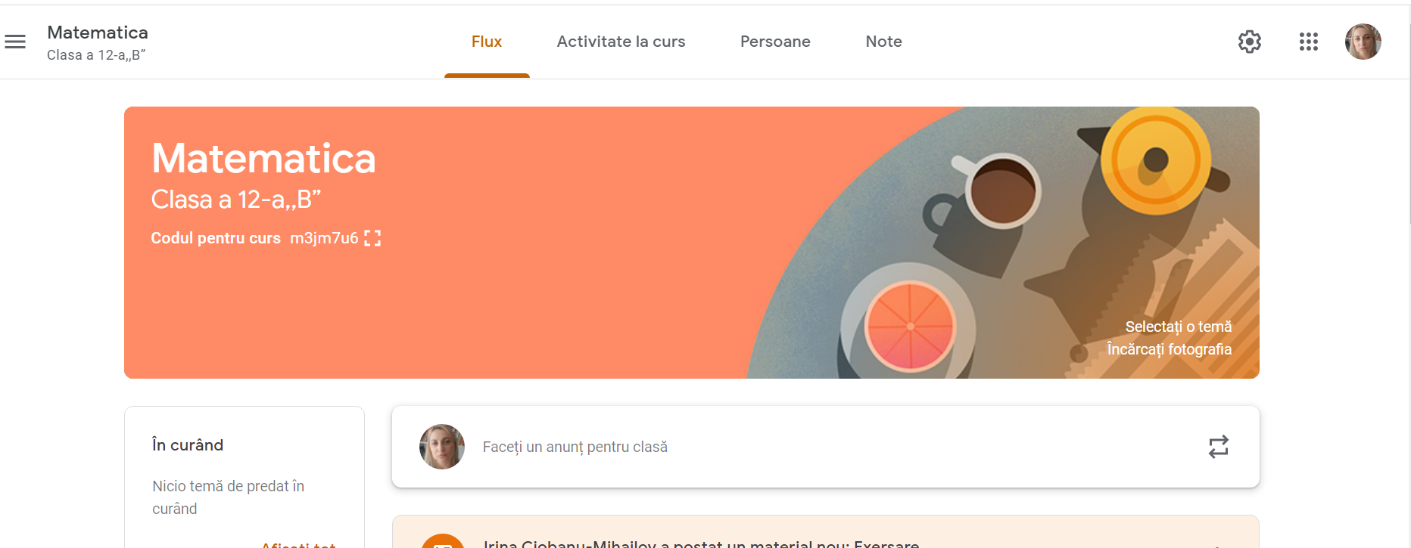
Apare tot ceea ce ați creat la cursul respectiv
Vizualizați notele, punctajul acumulat de elevi
Aveți posibiltatea de a crea o temă, un test, o problemă, un material informativ, etc.
Vizualizați persoanele înegistrate la curs
Meniul principal

Slide 11
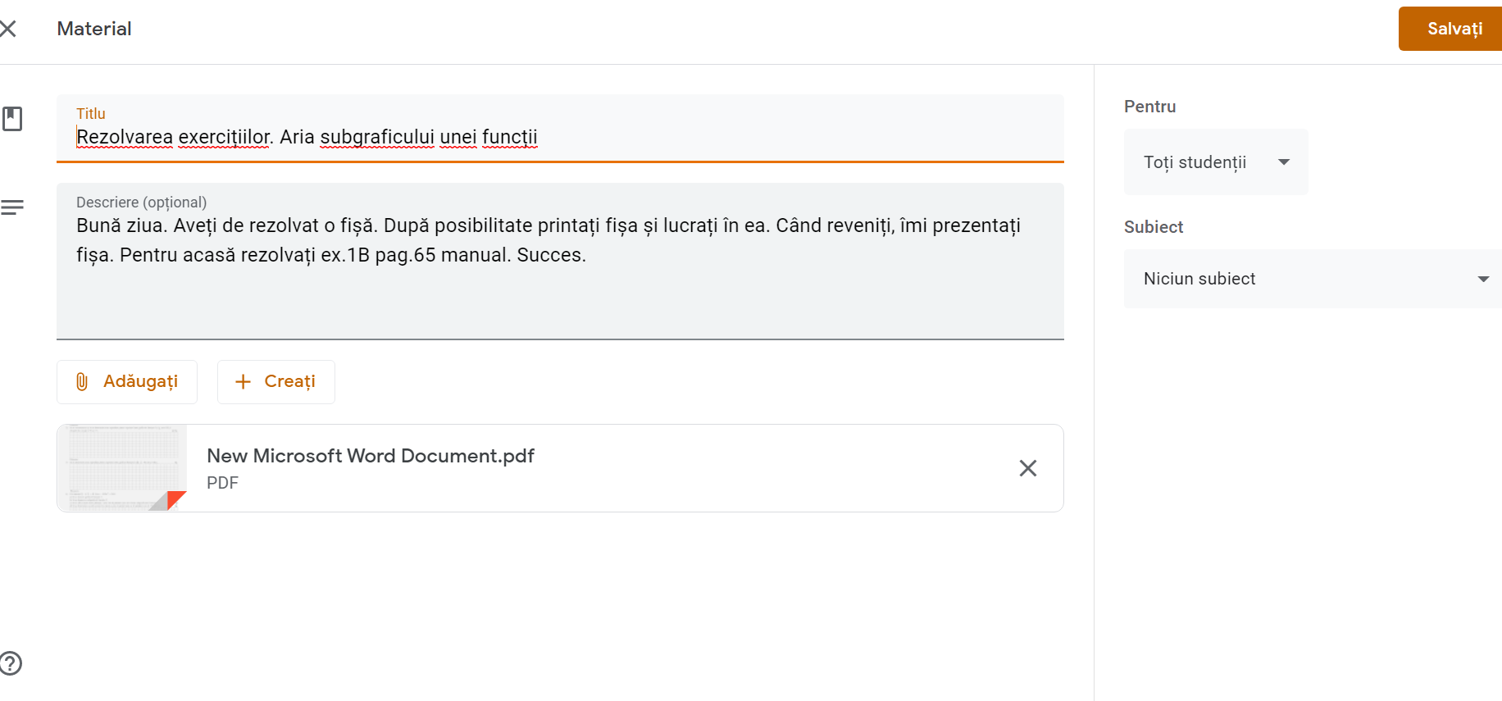
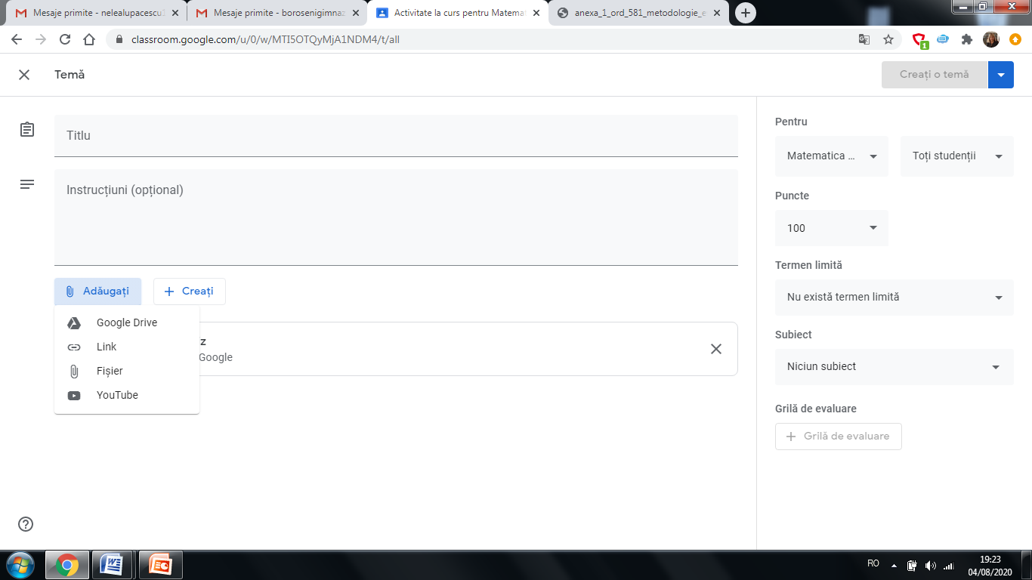

Slide 12
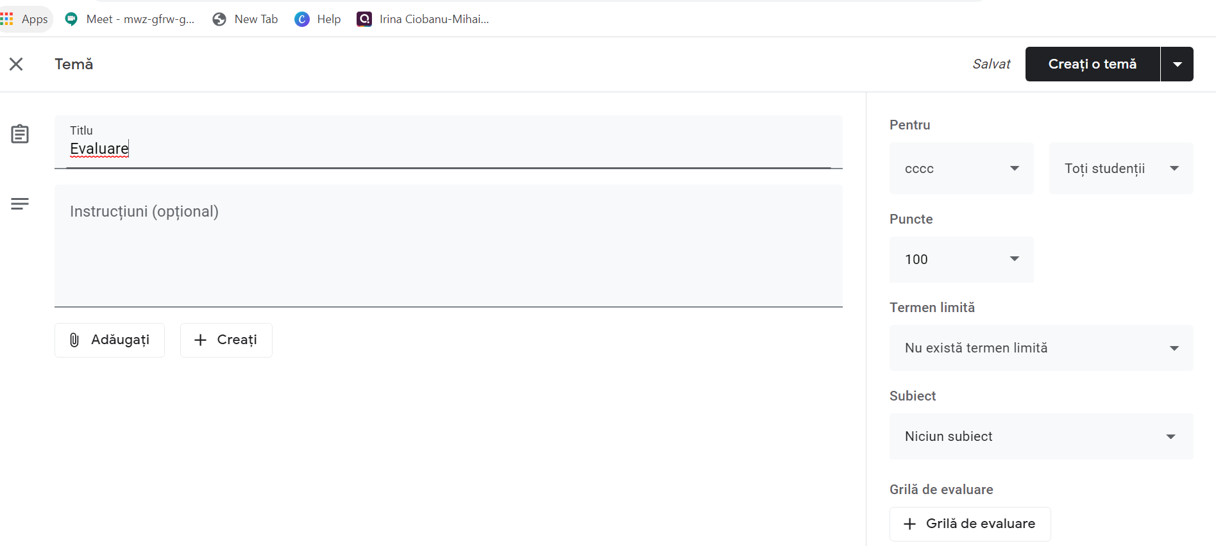
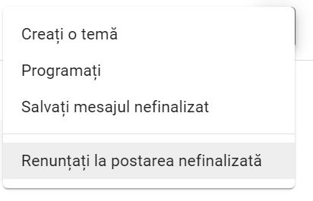
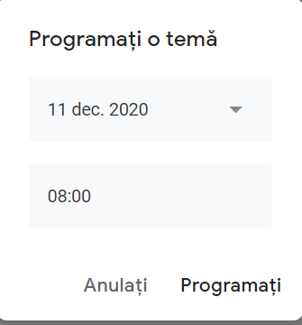
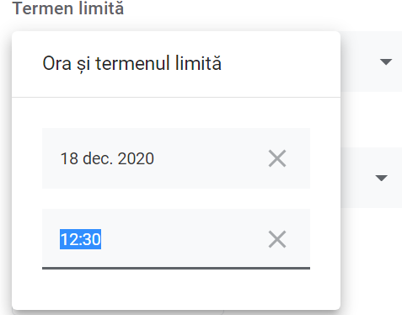

Slide 13
Google Forms (permite conceperea unor formulare care pot fi utilizate pentru a obține feedback, pentru a trimite confirmări de participare la un eveniment, dar și pentru a crea teste scrise. Serviciul permite profesorului să includă imagini sau video pentru interpretare sau ca material de reflecție pentru elev. Elevii pot primi atât întrebări deschise, cât și închise, cu mai multe variante de răspuns, sau nu.)

Slide 14
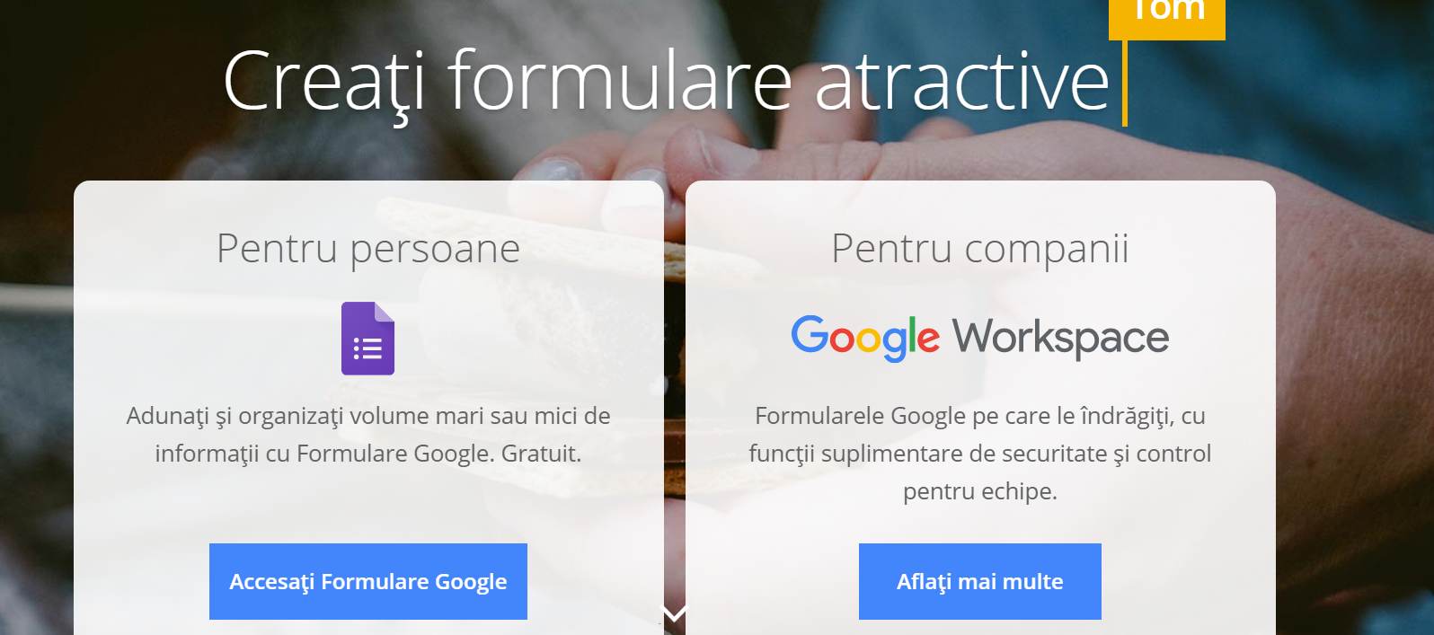
Google Forms
https://www.youtube.com/watch?v=J8DVnPznxUI&ab_channel=TICavansat

Slide 15
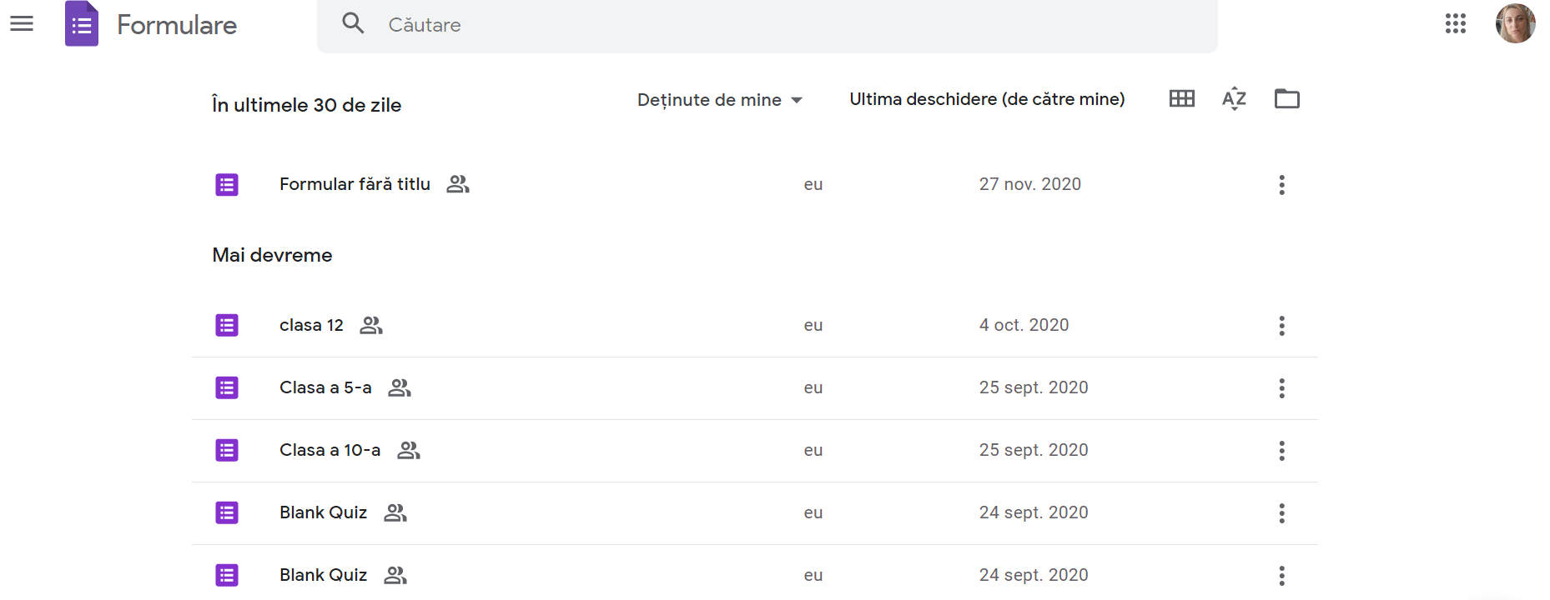

creare

Slide 16
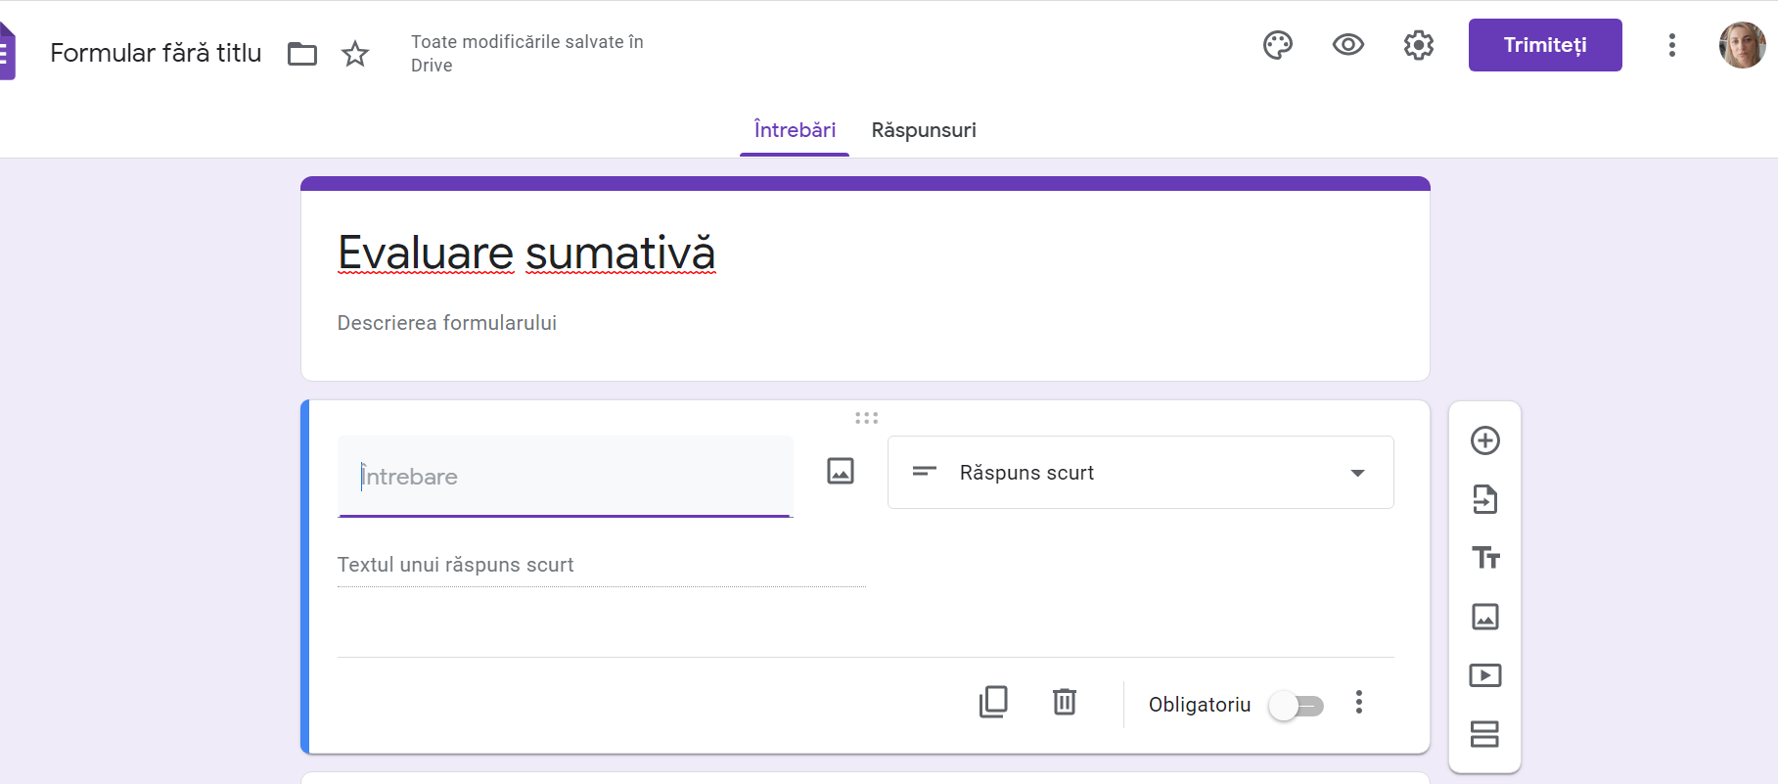

Slide 17
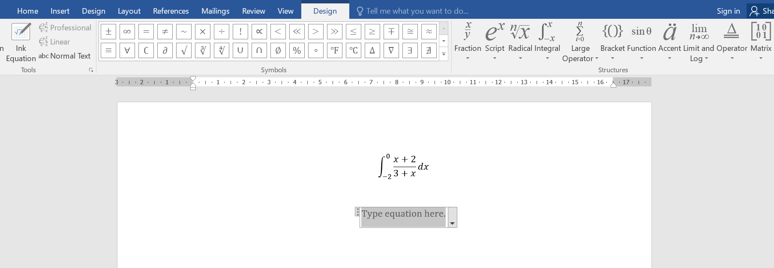

foarfecă

Slide 18
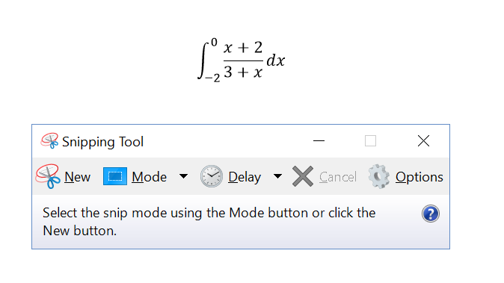
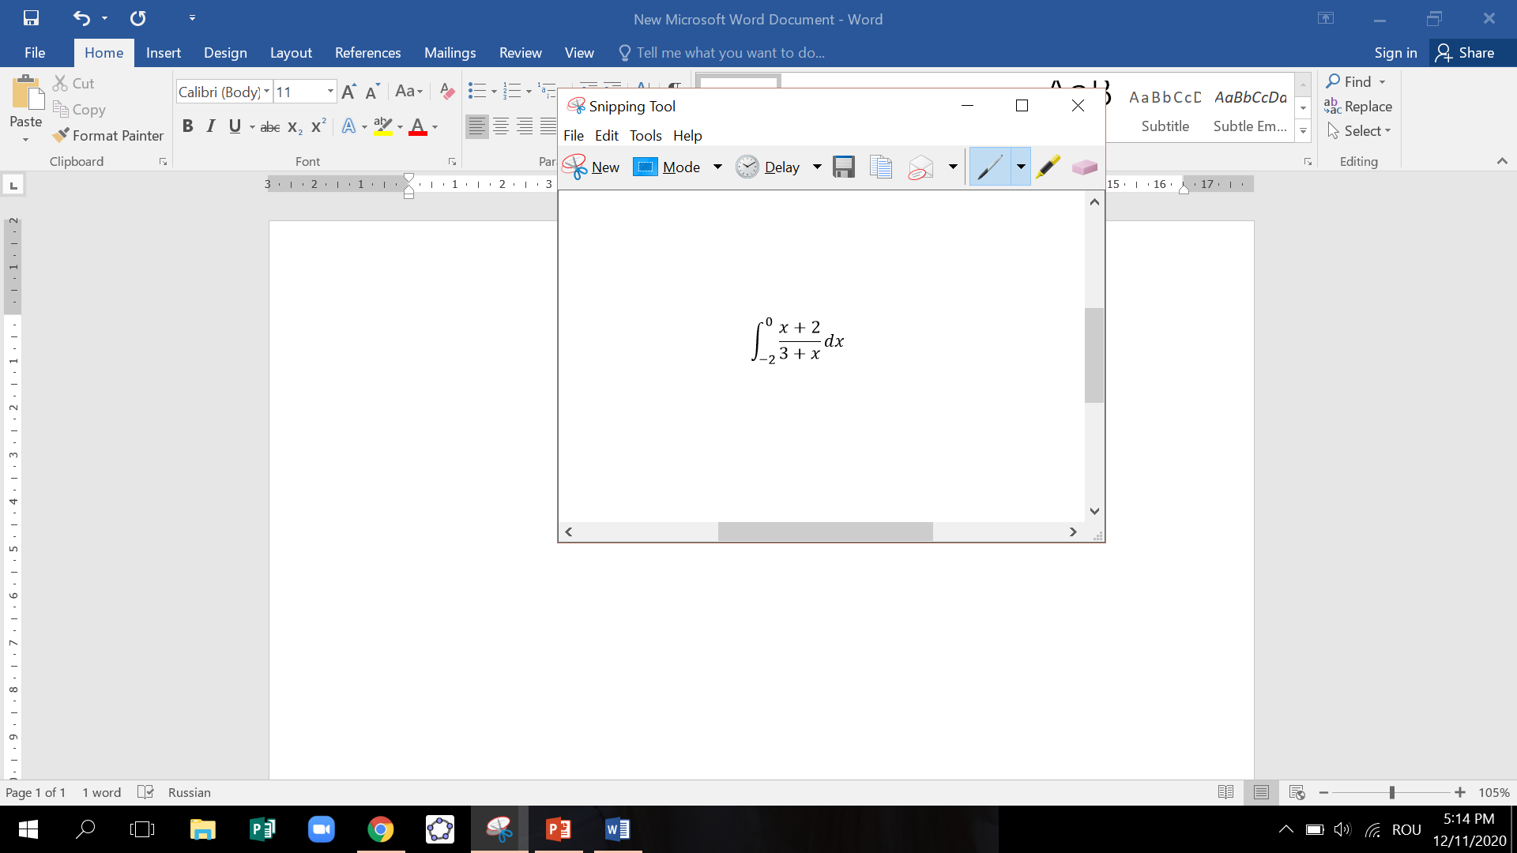
foarfecă
salvați

Slide 19
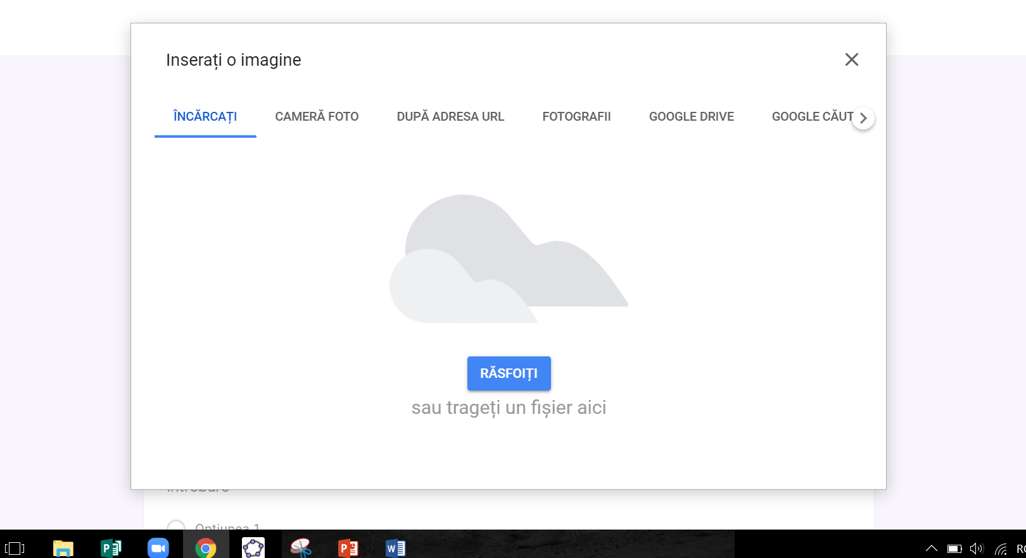
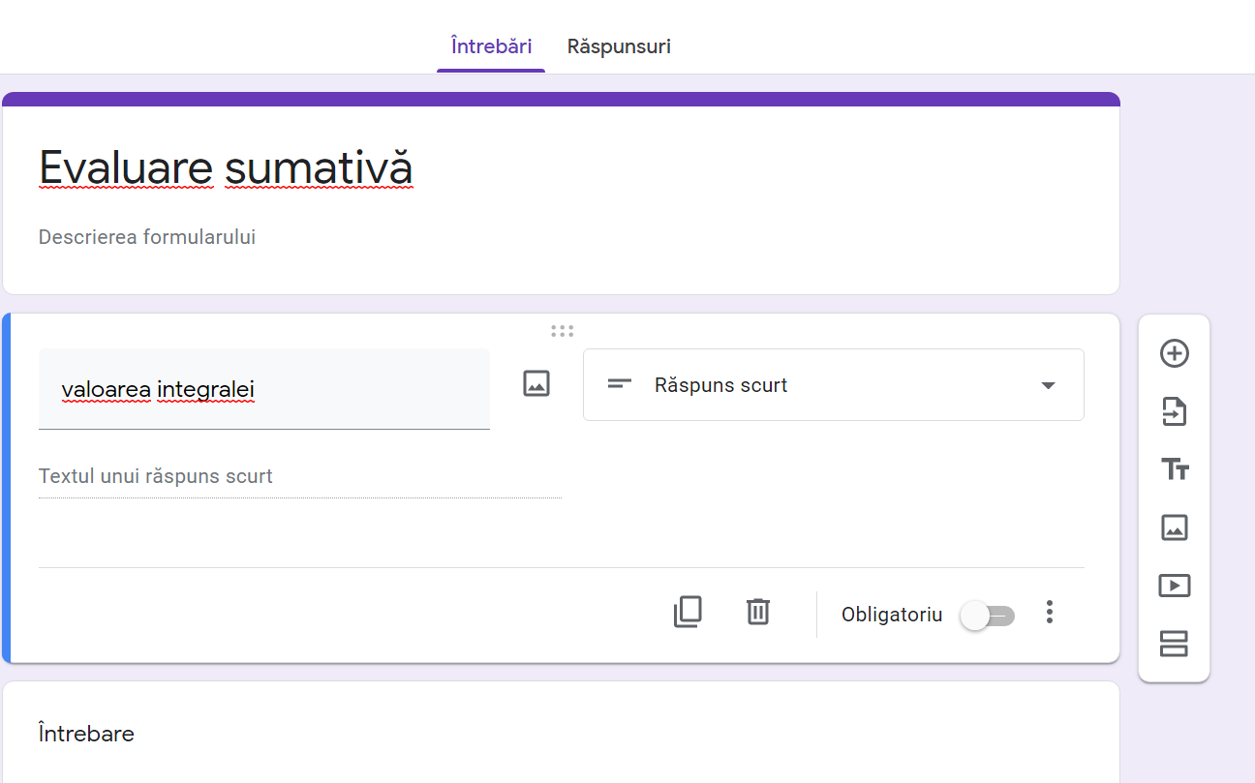
Apasă
apasă
Găsiți documentul cu captura salvată

Slide 20
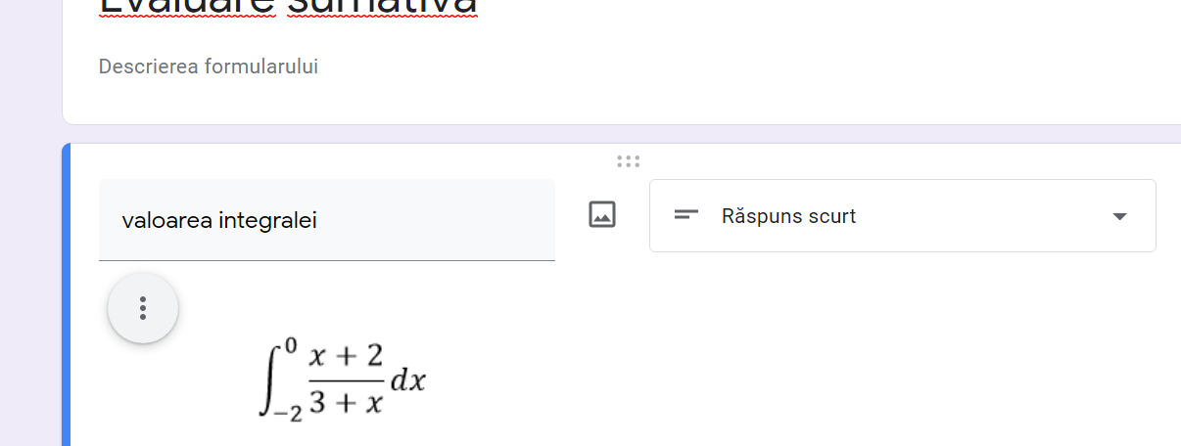

Slide 21
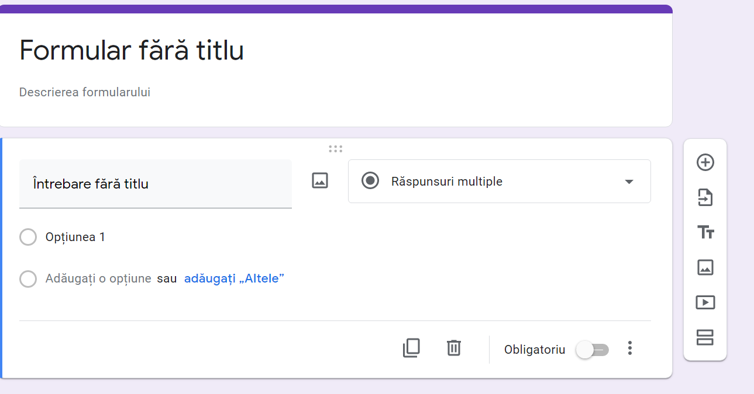
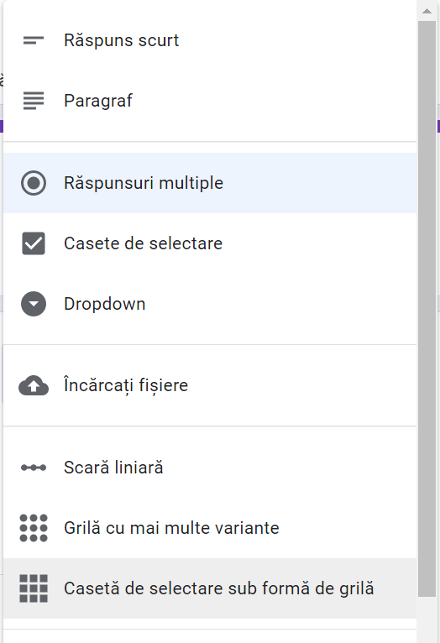

Slide 22
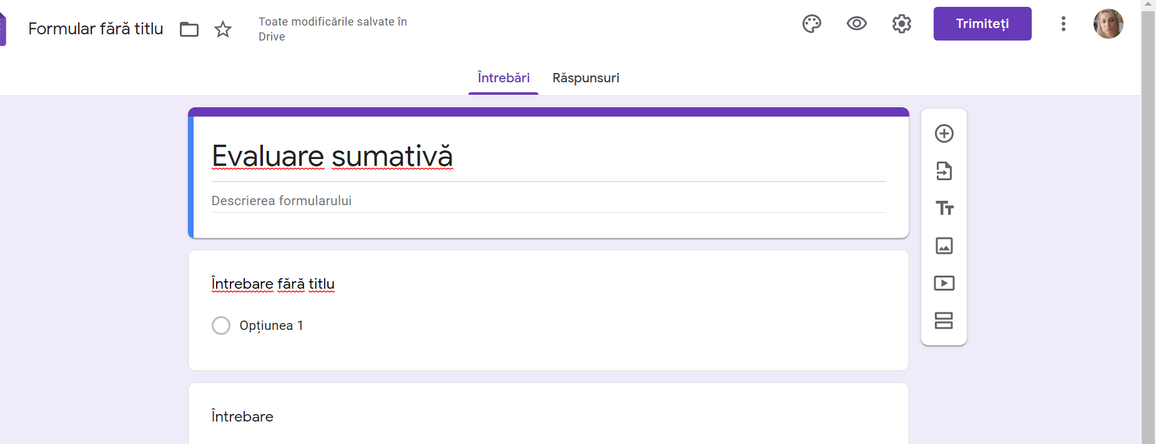
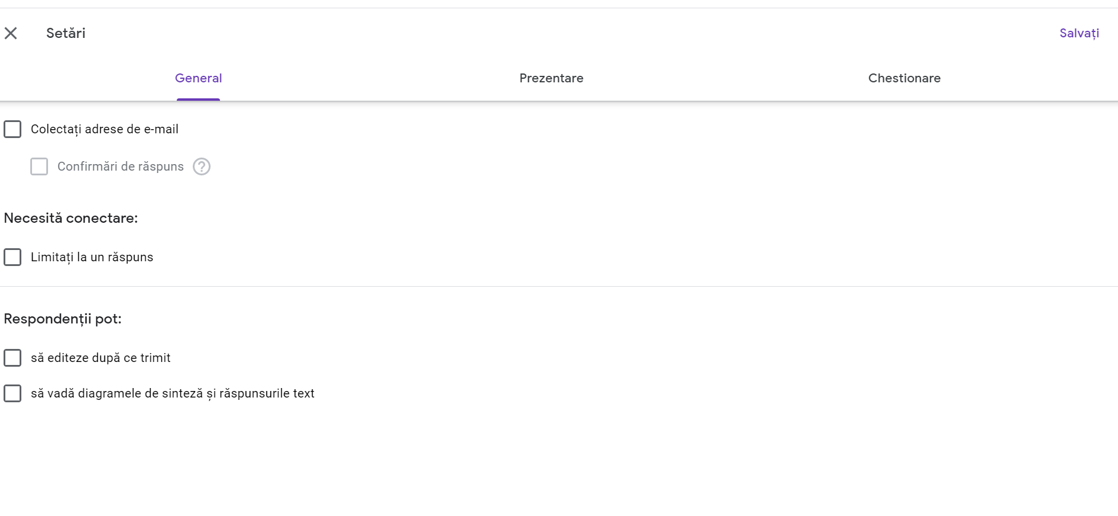

Slide 23
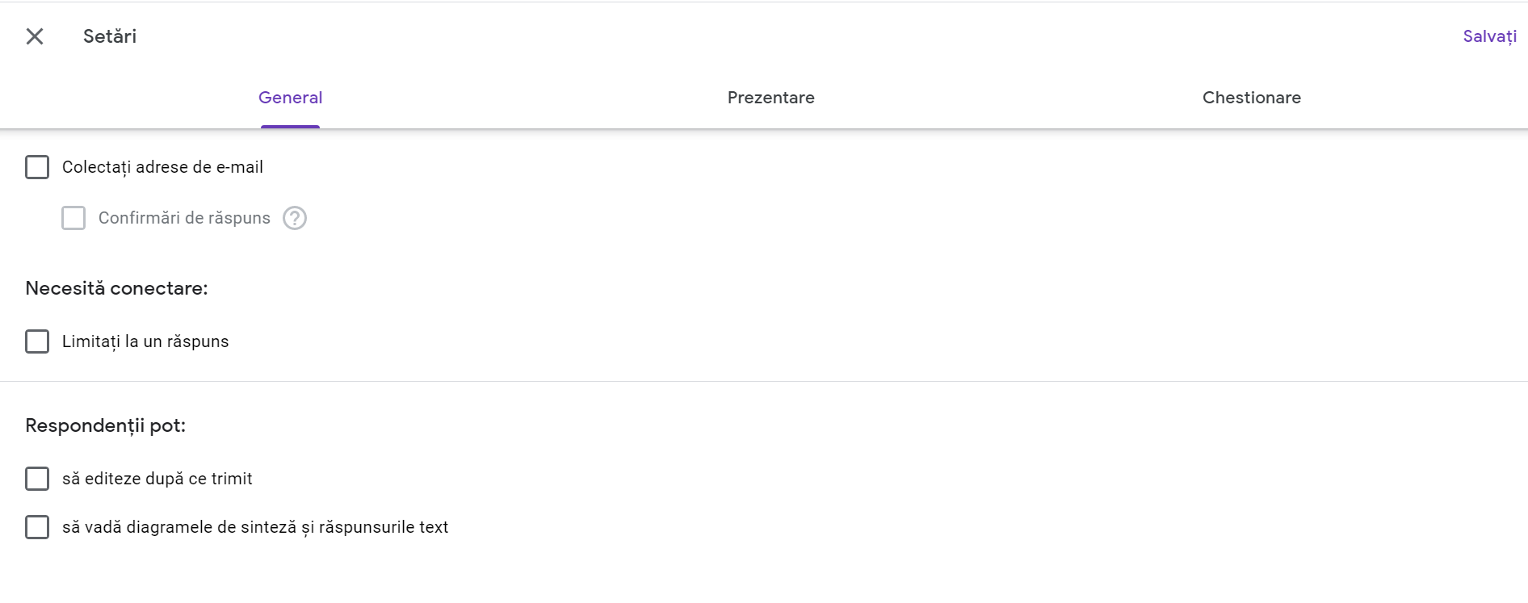
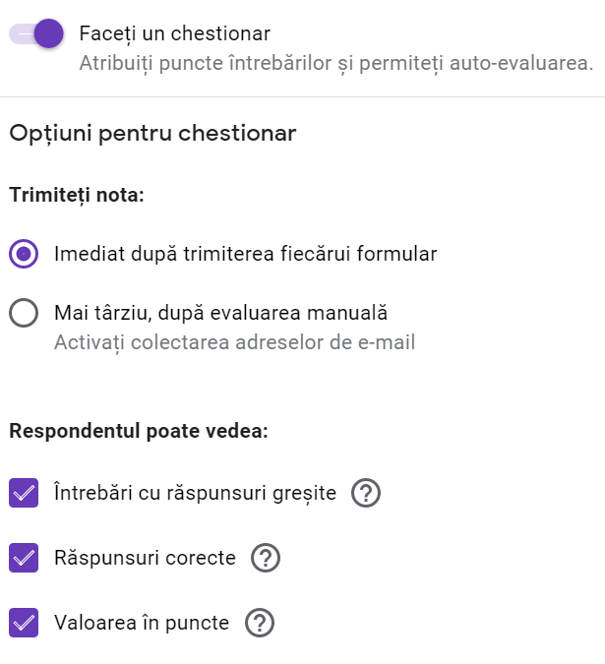
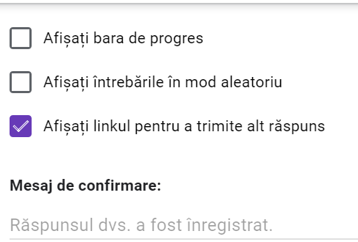

Slide 24
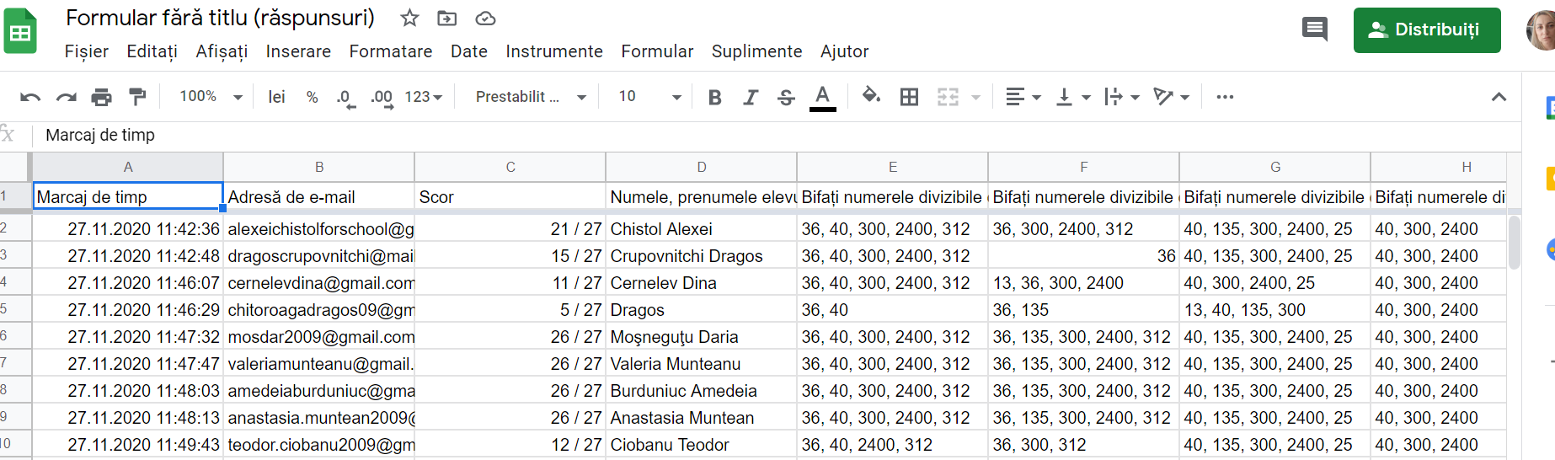
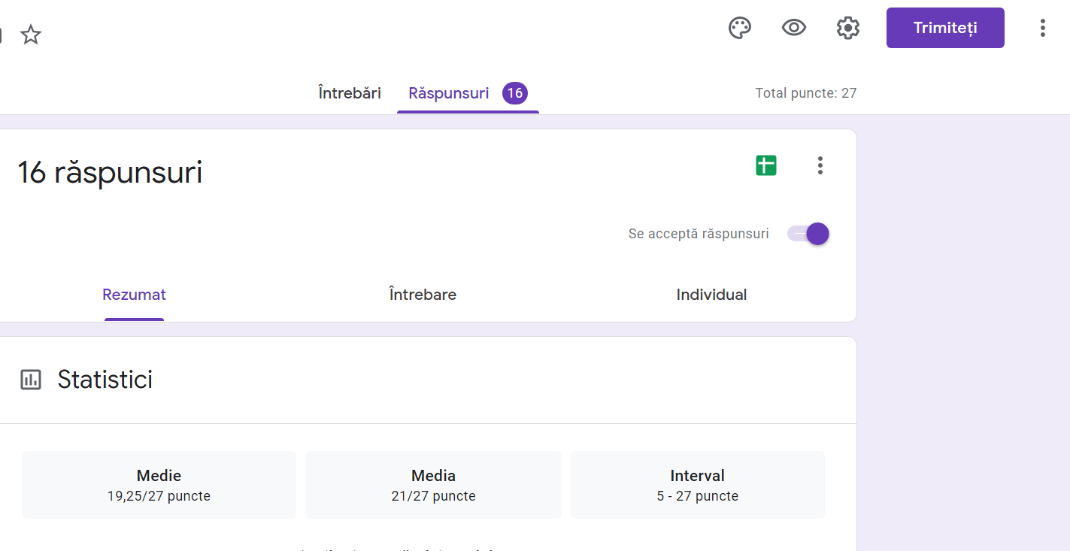

Slide 25
Quizizz este o aplicație de evaluare a cunoștințelor ce presupune prezența unor avatare amuzante, tabele, teme, muzică, meme-uri. Aplicația poate fi accesată de pe telefon, laptop, tabletă sau computer. Pentru accesare folosim adresa quizizz.com care ne va conduce la interfața aplicației. În partea stângă găsim meniul care prezintă următoarele facilități: • crearea unui test; • căutarea unor teste create anterior; • vizualizarea rapoartelor; • conține colecții cu testele create sau salvate de la alți colegi; • conține clase create sau importate de pe Classroom; • conține domenii (pentru profesorii care predau mai multe discipline sau care predau la mai multe clase).

Slide 26
Pentru a crea un test, se va selecta butonul „Create” din partea stângă a meniului apoi puteți alege să importați întrebările sau să creați singuri întrebările. Pentru aceasta veți selecta „New question” și vor apărea tipurile de întrebări pe care le putem folosi, astfel: 1. Multiple choice (alegere multiplă) – deși se pot oferi mai multe variante, elevul trebuie să aleagă un singur răspuns; 2. Checkbox (casetă de bifat) – presupune crearea unei grile cu mai multe răspunsuri corecte; 3. Fill-in-the-Blank (completează) – elevul trebuie să completeze enunțul lacunar, având variantă de verificare; 4. Poll (sondaj) 5. Open-Ended (răspuns deschis) – elevul nu poate verifica dacă răspunsul oferit este cel corect.

Slide 27
LearningApps este o platformă cu ajutorul căreia se pot crea fișe de lucru, activități interactive, teste etc. Se accesează adresa learningapps.org și se crează cont. Aplicația ne permite să setăm limba română. În partea de sus a aplicației avem următoarele opțiuni: • Bara de căutare • Răsfoiește exerciții – se pot căuta exerciții selectate pe discipline • Alcătuiește exerciții – vă ajută să creați fișe de lucru • Clasele mele – puteți indica grupurile cu care lucrați • Exercițiile mele – aici găsiți ceea ce ați creat
Pentru a crea aplicații noi, vom accesa „Alcătuiește exerciții”, apoi o să alegem tipul care se potrivește conținutului dorit de noi.

Slide 28
Concluzie:
Se spune că cel mai bun instrument este cel pe care oamenii îl vor folosi. De aceea, vă încurajăm să explorați și permiteți si elevilor să facă același lucru.
În contextele online, implicarea este absolut esențială și aceste instrumente trebuie să creeze o interacțiune umană mai profundă și mai semnificativă.
Produsele elevilor sunt cea mai bună dovadă a calității educaționale, iar creativitatea pe care tehnologia îți permite să o exprimi este ceva despre care profesori din diverse colțuri ale lumii vorbesc în mod constant într-un sens pozitiv.

Slide 29

Mulțumim pentru atenție!

